Slide 1
Чотирикутники.
Чотирикутник — це частина площини, обмежена простою замкненою ламаною, яка містить чотири (5) ланок. Вона складається з чотирьох (4) вершин (точок) і чотирьох сторін (відрізків), що послідовно їх сполучають. При цьому жодні три з даних точок не повинні лежати на одній прямій. Вершини чотирикутника називаються сусідніми, якщо вони є кінцями однієї з його сторін. Несусідні вершини називаються протилежними. Відрізки, що сполучають протилежні вершини чотирикутника, називаються діагоналями.

Slide 2
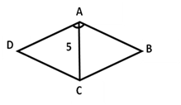
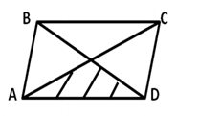
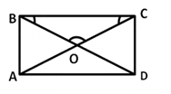





Розв’яжемо задачі

Slide 3
Тести
І-ий варіант
1.Чотирикутник, у якого дві протилежні сторони рівні та паралельні:
А.Прямокутник.
Б.Квадрат.
В.Паралелограм.
Г.Ромб.
2.Паралелограм, у якого діагоналі рівні:
А. Ромб.
Б.Прямокутник.
В. Квадрат.
3. Паралелограм, у якого всі сторони рівні:
А. Прямокутник
Б. Квадрат.
В.Ромб.
4.Квадрат – це…
А.Паралелограм з рівними сторонами.
Б. Паралелограм з рівними кутами.
В.Прямокутник, у якого всі сторони рівні.

Slide 4
5. Сума двох кутів паралелограма = 100, які це кути:
А. Протилежні.
Б.Сусідні.
В. Будь-які.
6. Якщо О – точка перетину діагоналей ромба АВСД, то трикутник АОВ:
А. Рівносторонній.
Б. Рівнобедрений.
В. Прямокутний.
Г. Різносторонній.
7.Дві сторони паралелограма 4 см і 6 см. Периметр його дорівнює:
А. 10 см.
Б. 24 см.
В. 20 см.
Г.12 см.
8.Яке твердження невірне:
А. Будь-який ромб є паралелограмом.
Б. Будь-який прямокутник є паралелограмом.
В. Діагоналі квадрата взаємно перпендикулярні
Г. Існує квадрат, який не є ромбом.

Slide 5
ІІ-ий варіант
1.Чотирикутник, у якого діагоналі точкою перетину діляться навпіл:
А.Ромб.
Б.Прямокутник.
В.Паралелограм.
Г. Квадрат.
2.Паралелограм, у якого діагоналі взаємно перпендикулярні:
А. Ромб.
Б.Прямокутник.
В. Квадрат.
3.Прямокутник, у якого всі сторони рівні:
А. Паралелограм.
Б. Ромб.
В. Квадрат.
4.Квадрат – це…
А.Паралелограм з рівними сторонами.
Б. Паралелограм з рівними кутами.
В.Ромб, у якого всі кути рівні.

Slide 6
5.Дві сторони паралелограма дорівнюють 5 см, 8 см. Які це сторони:
А. Протилежні.
Б.Сусідні.
В. Будь-які.
6.Якщо О – точка перетину діагоналей прямокутника АВСД, то трикутник АОВ:
А. Рівносторонній.
Б. Рівнобедрений.
В. Прямокутний.
Г. Різносторонній.
7. Сума сусідніх кутів паралелограма дорівнює:
А.360
Б.180
В.120
Г.60
8.Яке твердження невірне:
А. Існує ромб, який не є паралелограмом.
Б. Будь-який прямокутник є паралелограмом.
В. Будь-який квадрат є прямокутником.
Г. Діагоналі квадрата рівні.

Slide 7
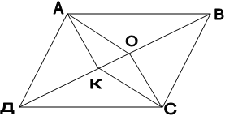
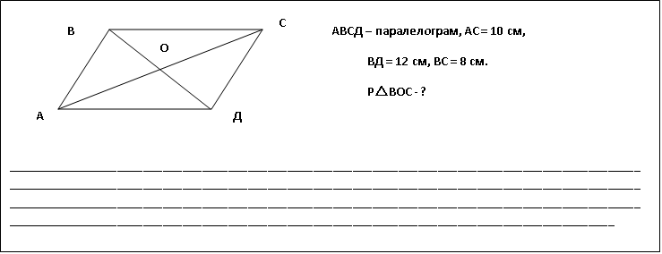
У паралелограмі АВСД
АКДВ, СОДВ.

